Slide 1

ElitNexum

Slide 2

O que vamos aprensentar
Sumário
01
02
03
Visão Geral
Membros
Guia de Estilo
04
05
06
Planejamento
Gráfico DevOps
Tecnologias Usadas

Slide 3
Visão geral
Sobre a plataforma
O Elit Nexum é uma plataforma acolhedora que reúne programadores, designers, entusiastas de hardware ao redor do mundo, a plataforma permite que os usuários compartilhem seus projetos, ideias, auxilio além de propagar a comunicação e interação dentro desta vasta comunidade.

Slide 4






Membros do Grupo
Vinicius Vieira
Gabriel Demétrio
Frontend
Paulo Oliveira
Frontend
Scrum / Backend

Slide 5



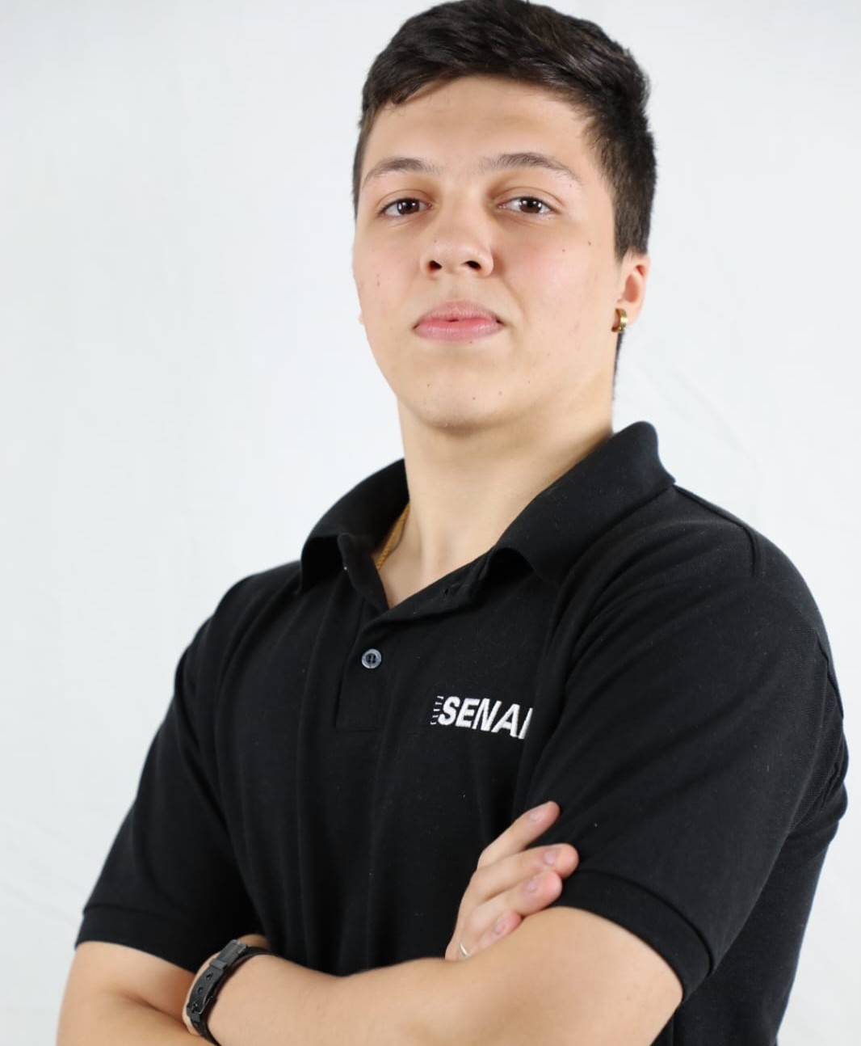


Membros do Grupo
Richard Passarelli
Gabriel Russo
Frontend
Pedro H. Alves
Frontend
Frontend

Slide 6


Guia de Estilo Elit Nexum
H1: Inconsolata
Logo Desktop:
H2: Inconsolata
P: Poppins
Logo Mobile:
ROXO
ROXO ESCURO
ROXO SUPER ESCURO
ROXO ULTRA ESCURO
#6D33A6
#7048E8
#51CF66
#1A1840

Slide 7
Planejamento
Gabriel Russo
Tela Feed + Tela Chat
Paulo Oliveira
Backend + Tela Login e Cadastro
Gabriel Demétrio
Tela Home + Componentes
Pedro Henrique
Tela Perfil + Componentes
Richard Passarelli
Tela Criar Postagem + Curtidas
Vinicius Vieira
Tela Postagem + Comentários

Slide 8
Nosso processo de desenvolvimento
03
Prototipação
19/09 – 23/09
Documentação
01
24/09 – 25/09
Ideação do Projeto
02
18/09

Slide 9
05
Desenvolvimento
30/09 – 04/10
Refinamento do Projeto e criação da Apresentação
07/10 – 09/10
04
Apesar da quantidade de trabalho e pouca experiência no Azure Devops, conseguimos manter o cronograma desejado e entregar o que queriamos.

Slide 10

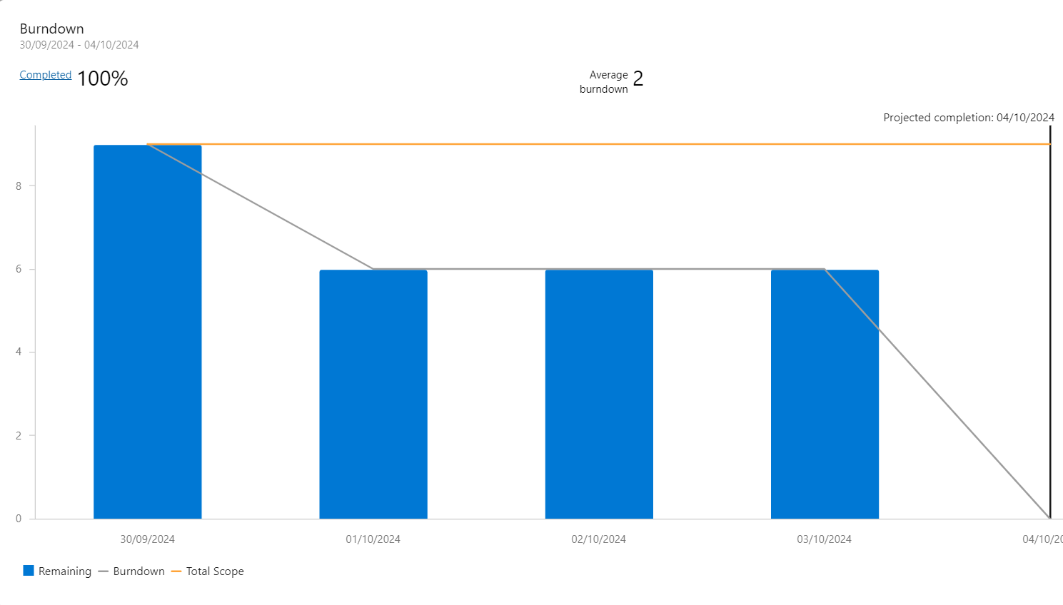
Nosso gráfico do DevOps
Azure DevOps
Sprint Burndown
Burndown

Slide 11





Tailwind CSS
Express
React
Node.js
MongoDB
Tecnologias utilizadas

Slide 12
Agradecemos pela a sua atenção

